Slide 1
临床决策支持系统

Slide 2
教学目标
2
3
了 解
1
掌 握
熟 悉
什么是CDSS？
为什么需要CDSS？
CDSS的分类
CDSS的特点与功能
CDSS的通用架构
CDSS的构建方法
CDSS的应用
CDSS的发展

Slide 3
教学内容
1
临床决策支持系统概述
2
CDSS的功能与特点
3
CDSS的构建方法
4
CDSS的应用与发展

Slide 4
临床决策支持系统概述
什么是临床决策支持系统？
为什么需要临床决策支持系统？
临床决策支持系统的架构

Slide 5
临床决策支持系统概述
什么是临床决策支持系统
  临床决策支持系统（Clinical Decision Support System,CDSS）是一种充分运用可利用的、合适的计算机技术，针对半结构化或非结构化医学问题，通过人机交互方式改善和提高临床决策效率的系统。
  将医学知识应用到某一患者的特定问题，提出具有最佳费用/效果比的解决方案的计算机系统。

Slide 6


临床决策支持系统概述
为什么需要临床决策支持系统
  人有时会犯错误或失误
  临床医生的知识更新无法与急剧增长的医学知识同步
  对大批量的常规决策工作，自动化决策效率更高
  要求一些临床项目既提高医疗质量，又降低费用
  有助于医学院学生学习知识
  临床数据不完整
  治疗结果不确定
医疗卫生人员常常面临困难的选择
拥有足够的知识
充分的病人资料
可作出正确的判断
不需要计算机辅助
Notes:
人都会犯错，复杂病例和常见病例都会出错。使用医学决策支持系统，可以提醒专家没在意的或没有发现到的病人信息，提高诊断准确性。
临床医生的知识更新无法同急剧增长的医学知识同步。当医学领域发现新病例，新成果时，计算机支持系统可以低成本、高效率和方便快捷的传播给广大医生。
对大批量的常规决策工作，自动化决策效率更高（如大量的常规实验室检测和数据分析）
对医学院学生，成熟的专业的医学支持系统可能是他们学习专业知识和专家经验的方便可得的老师。

Slide 7

临床决策支持系统概述
临床决策支持系统（CDSS）架构
医生看病的自然过程
观察
数据
信息
病人
决策
治疗
计划
诊断
临床医生看病的过程实际上是对病人信息进行综合分析处理的过程，这个过程主要包括三个阶段，观察、诊断和治疗

Slide 8
临床决策支持系统概述
临床决策支持系统（CDSS）架构
从工程角度看医生看病的自然过程
观察
诊断
治疗
自然过程
获取数据
推理过程
问题求解及处理
工程角度
Notes:
观察阶段主要任务是获取数据，更确切的说，是获取能提供相关信息的数据，对病人相关信息理解和挖掘得越充分，关于病人疾病的不确定性就会越小。
医生根据病人描述的信息和他所掌握的知识和经验作诊断结论的过程实质是一个推理过程
治疗则是问题求解 及处理过程。
治疗阶段依赖于诊断和决策分析，而决策分析的准确性取决于观察阶段的信息获取程度。

Slide 9

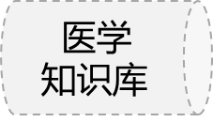
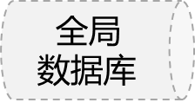
临床决策支持系统概述
临床决策支持系统（CDSS）架构
人机接口
医书、医生大脑中
知识、规则和操作
用户
User
医生向病人做解释
解释器
医生的大脑，
推理、判断
推理机
初始数据、中间推理数据、
诊断结果
Notes:
医学知识库 包括医学事实和可行的操作与诊断规则。
推理机 根据全局数据库的当前内容，从知识库中选择可匹配的规则，并通过执行规则来修改数据库中的内容，再通过不断推理导出问题的结论。
解释器。负责对推理过程做出解释。包括解释 系统是怎么得出这一诊断结论的。

Slide 10
CDSS的功能与特点
CDSS的目标与功能
基于知识库的CDSS
基于非知识库的CDSS

Slide 11
CDSS的功能与特点
CDSS的目标与功能
CDSS的目标：注重临床医生与CDSS之间的互动，利用临床医生的知识
和CDSS对医学知识的系统管理，更好地分析患者的信息，以便为临床医生
提供医疗建议。
CDSS的功能：
提醒，提醒临床医生申请某项检查
评论，如拒绝某项电子医嘱
警报，自动报警、提示和警戒
诊断帮助，列出某种疾病的的鉴别诊断
预测，根据病情严重程度评分预测死亡风险

Slide 12
CDSS的功能与特点
基于知识库的CDSS
系统使用者
接口
推理机
知识库
基于知识库的CDSS基本结构图
通常采用IF-THEN规则来存储和管理知识，例如，某一系统用来研究药物之间的相互作用，规则是如果(IF)服用X药和Y药，那么(THEN)服用者需要注意或者警惕什么。

Slide 13
CDSS的功能与特点
基于非知识库的CDSS
基于非知识库的CDSS系统多采用人工智能的形式，也被称为机器学习，可以允许计算机从既往经验中或是其他临床资料中获得知识。
人工神经网络（artificial neutral networks，ANN）
利用节点及其之间的加权联系方法，加以分析患者资料，从中获得症状与诊断
之间的联系。
遗传算法（genetic algorithm，GA）
基于进化理论基础，采用直接选择的方式来得到合适的CDSS结果。

Slide 14
CDSS的构建方法
贝叶斯网络
人工神经网络
遗传算法
产生式规则系统
逻辑条件
因果概率网络

Slide 15
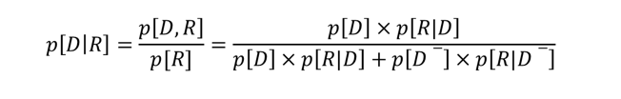
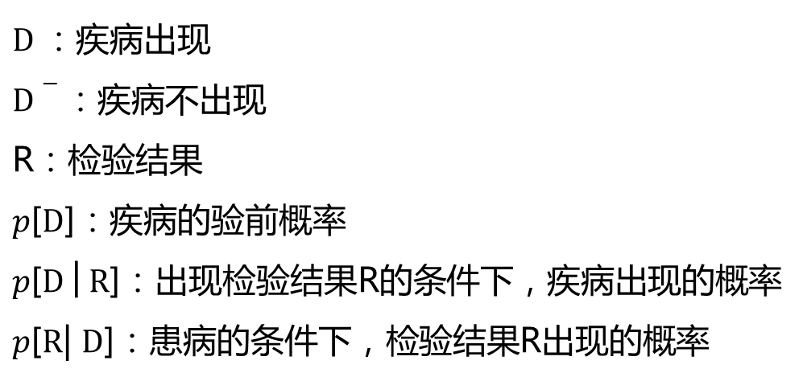
CDSS的构建方法
贝叶斯网络
贝叶斯网络是一种应用有向无环图来表示变量间概率依赖关系的模型。
条件概率：

Slide 16
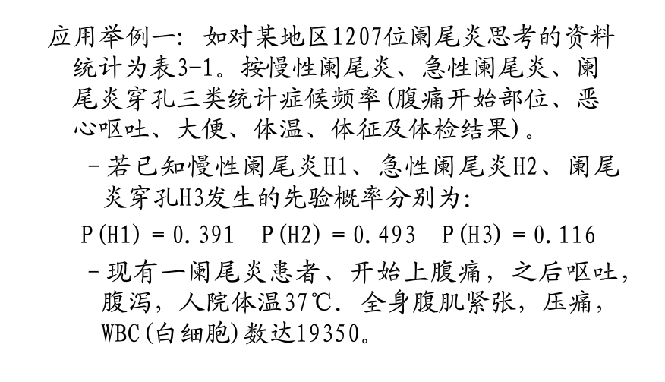
CDSS的构建方法
贝叶斯网络

Slide 17
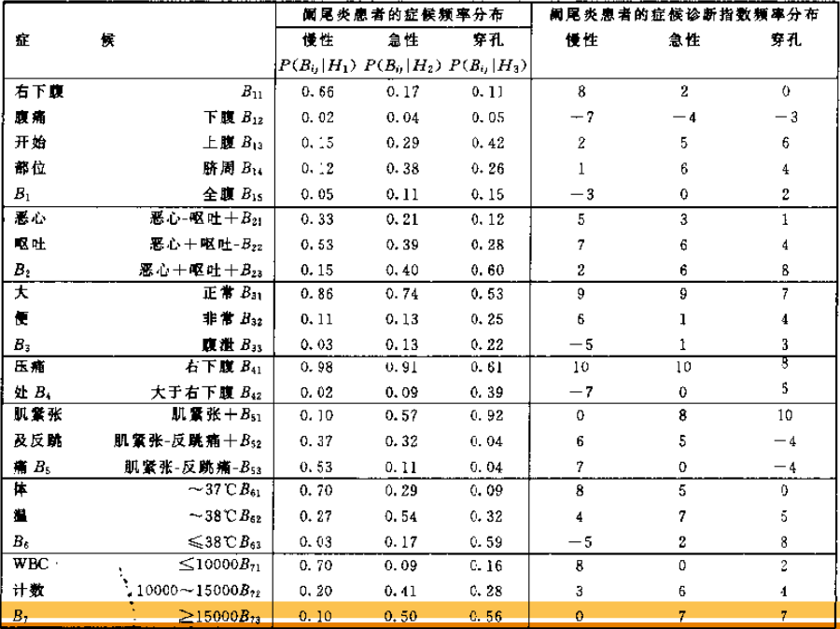
CDSS的构建方法
贝叶斯网络

Slide 18
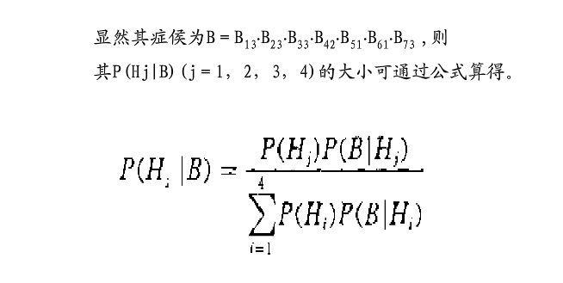
CDSS的构建方法
贝叶斯网络

Slide 19
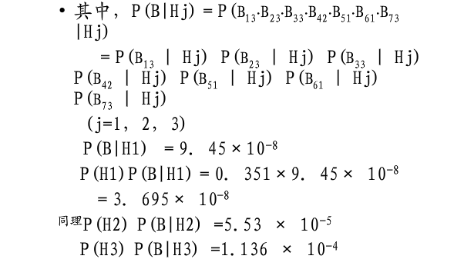
CDSS的构建方法
贝叶斯网络

Slide 20
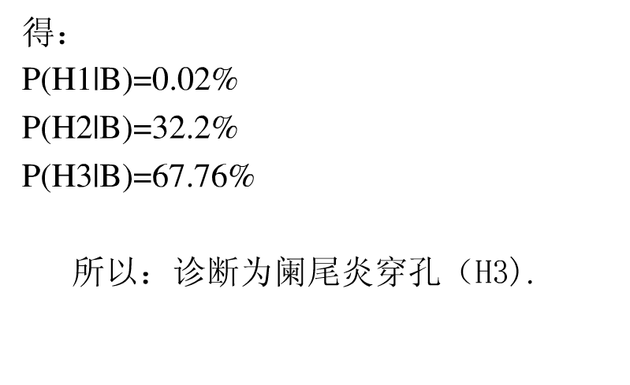
CDSS的构建方法
贝叶斯网络

Slide 21
CDSS的构建方法
产生式规则系统
产生式规则是一种描述形式语言的语法，格式为：
IF R THEN S CF = [0，1]
R 产生式规则前提
S 一组结论或操作
CF(Certainty factory) 确定性因子或置信度
应用实例：Mycin系统

Slide 22
CDSS的构建方法
逻辑条件
给一个变量和范围，检查变量是在范围内或外，再根据结果采取措施。
逻辑条件作用：
警告麻醉师，患者心率太慢
提醒护士隔离患者
提醒医生确认与患者讨论戒烟问题
存在的问题：
太多的警告和提醒使医生、护士及其他员工麻痹从而忽视这些警告

Slide 23
CDSS的构建方法
遗传算法
特点：基于非知识库的系统，无需输入知识规则，从患者资料中自主获取信息。
学习过程：借鉴生物进化论，遗传算法将要解决的问题模拟成一个生物进化的
过程，通过复制、交叉、突变等操作产生下一代的解，并逐步淘汰掉适应度函
数值低的解，增加适应度函数值高的解。这样进化N代后就很有可能会进化出
适应度函数值很高的个体。
优点：通过重复处理过程获得适宜答案
缺点：推理过程缺乏透明度

Slide 24
CDSS的构建方法
遗传算法
开始
编码、生成初始群体
对群体中的个体进行
适应度评价
满足算法
终止准则
Y
终止进化计算输出最优个体并解码
N
选择
交叉
变异
结束
遗传算法流程图

Slide 25
CDSS的应用与发展
Mycin专家系统
Internist-1和QMR系统
CDSS应用难题与发展趋势

Slide 26
CDSS的应用与发展
Mycin专家系统
Mycin专家系统是由斯坦福大学（Stanford University）的Shortliff研制开发的，识别细菌感染并给出治疗建议的专家系统。
构建方法：产生式规则
If 本微生物的染色是革兰阴性；
本微生物的形状呈杆状；
患者是中间宿主；
Then 该微生物是铜绿假单胞杆菌，置信度为CF=0.6

Slide 27
CDSS的应用与发展
Internist-1和QMR系统
Internist-1是一种普通内科诊断计算机咨询系统。
系统通过用户输入患者的临床症状来推理疾病。
评价诊断建议的参数：
相关频数：某种临床表现在一种疾病中出现的频率
提示力度：一种症状在多大程度上能确诊一种疾病

Slide 28
CDSS的应用与发展
Mycin和Internist-1/QMR系统的优缺点
系统种类 | Mycin系统 | Internist-1/QMR
优点 | 自然性、模块性 有效性、清晰性 | 灵活性
缺点 | 效率不高、不能有效表达具有结构性的知识产生式专家系统 | 过分依赖提示强度 和相关频数
Notes:
自然性： 系统采用产生式规则表示知识，符合人类思维模式，直观自然
模块性：产生式规则是规则库中最基本的知识单元，采用统一的ifthen规则表示，易于模块化管理
有效性：能表示确定性知识，不确定性知识，启发性知识，过程性知识
清晰性：产生式规则有固定的格式，便于规划设计，又易于对规则库中的知识进行一致性、完整性检测
求解过程是一个反复匹配—冲突调节—执行的过程，效率慢
不能把具有结构关系的事物间的区别与联系表示出来。

Slide 29
CDSS的应用与发展
CDSS应用难题与发展趋势
临床应用的困难：
工作流程的整合
无法自动导入HIS中的资料
技术上的挑战：
系统维护
系统评价
Notes:
很难将不断发表的大量临床研究结果整合到已经存在的数据库中。
一个CDSS能显现其价值，需要证实其的确能够改善临床工作流程或结果。由于不同的CDSS为不同目的设计而成，当前并没有一种普遍使用的标准评估方法，给系统价值评估带来困难。

Slide 30
CDSS的应用与发展
模块化、网络化、随时随地下载组装、适应不同的决策支持需求
强调整体任务建模，由任务模型指导问题解决组件的选择
未来发展
流畅地整合到临床工作流，自动决策支持
本体、语义网络技术将在CDSS的知识管理中广泛应用
模拟医学决策，让基于指南的诊疗计划更加灵活
应用效果评价（询证健康信息学）、伦理与法律问题考虑
Notes:
2.强调整体任务建模，如治疗计划、鉴别诊断、外科手术模拟等，由任务模型指导问题解决组件的选择。
3.进一步理解机构行为与临床工作流，促使新一代临床信息系统流畅地整合到医疗实践中。自动决策支持将成为这些新系统的一部分，以不引人注目、透明、且适应患者具体情况的方式融入医生的日常诊疗。
CDSS的发展趋势受决策环境驱动，未来CDSS发展会呈现多样性和丰富性。无论何种形式的CDSS，医生是决策主体，辅助决策时本质，系统只是实现决策支持的载体形式，CDSS的知识自动析取与管理才是未来发展方向和研究的重点。

